Slide 1
Stappenplan optimaliseren industriële koeling
Martijn Rayen, 25/01/2023

Slide 2
Encon & Mezelf

Slide 3
Encon is een onafhankelijk bureau dat bedrijven ondersteunt met creatieve en vernieuwende oplossingen in hun transitie om duurzamer te worden.
Sinds 2002
Actief in Europa met kantoren in BE, NL en DE
> 80 experts
Notes:
Wie is Encon en wat doen wij?
Encon is een onafhankelijk bureau dat bedrijven ondersteunt met creatieve en vernieuwende oplossingen in hun transitie om duurzamer te worden.
Zoals reeds gezegd doen we dit al 18 jaar, hebben we meer dan 80 experts en werken we voor bedrijven in Europa met vestigingen in België en Nederland.

Slide 4
Een volledig product overzicht
Terug naar het overzicht
DUURZAME ASSET MANAGEMENT
DUURZAME
PRODUCTEN / DIENSTEN
DUURZAME COMMUNICATIE
Gebouwen
Diensten
Duurzaamheidsrapportering
Hospitality & gezondheidszorg
Technische installaties
Retail
Strategische storytelling
Logistiek
Hernieuwbare energie
Real estate
Content creatie
Bouw
Human Capital
Voeding & consumenten goederen
Content management
Steden & bedrijventerreinen
Notes:
Ons aanbod is bovendien verticaal geïntegreerd. Dat betekent: duurzaamheid is onze expertise en dat kennen we van binnen en van buiten, van strategie tot implementatie en van A tot Z.
We helpen bedrijven om duurzaamheid te integreren in hun bedrijfsvoering en dit op 3 niveaus:
Assets
Producten en diensten
Imago

Slide 5
Technische installaties
Terug naar het overzicht
(INDUSTRIËLE) KOELING
VERLICHTING
PERSLUCHT
ELECTRICITEIT
LAADINFRASTRUCTUUR
HVAC
STOOM
THERMISCHE PROCESSEN
PRODUCTIE
PROCESSEN

Slide 6
Onze manier van werken
ASSETS
PRODUCTEN EN/OF DIENSTEN
COMMUNICATIE
Consultancy
Gebaseerd op audits bepalen we de huidige situatie, creëren we een actieplan om de gewenste situatie te definiëren.
Procurement
We brengen het ideale team samen om het ideale toekomstbeeld daadwerkelijk te realiseren, om hen uit te dagen om met hun beste voorstellen te komen en zo te kunnen onderhandelen voor de beste kwaliteitsgaranties.
Management
Wij zijn de schakel tussen alle betrokken partijen, rapporteren over de voortgang van het project en garanderen een kwaliteitsvolle aflevering.

Slide 7
Vraagstelling klant
Met welke vraag komt de klant meestal naar ons
Veel oude, kleine installaties → Masterplan
Freon installaties / Oude installaties → Ontwerp & Uitvoering
Freon installaties met lekken → Milieu-inspectie
Offertes opgevraagd, prijzen factor 2 → Eerlijk vergelijk
Hoog elek-verbruik → Optimalisatie
Capaciteitstekort → Optimalisatie

Slide 8
Wat doen wij – Notendop
Begeleiding bij aanpassen/vernieuwen van installatie Typisch 100 kW tot 10 MW koelvermogen
Optimalisatie huidige situatie koelvragers
Dimensionering
Conceptueel ontwerp nieuw koelconcept
Opstellen prestatiebestek
Tendering en Gunning
Controle ontwerpdossier
Werfopvolging (Geen werfleiding/hoofdaannemer, maar controle uitvoering volgens technisch ontwerp)
Enkel de gewenste stappen op vraag klant

Slide 9
Mezelf
Projectingenieur
Sinds 2018 actief bij Encon
Vooral actief in afdeling Technische Installaties
Industriële koeling
Warmte- en Stoominstallaties
Optimalisaties aan processen
Perslucht, Vacuüm, …
Daarnaast ook
Algemene energie audits, BEP energiestudies, …
EU-ETS Emissiehandelssysteem

Slide 10
Inhoud

Slide 11
Focus presentatie
Begeleiding bij aanpassen/vernieuwen van installatie
Optimalisatie huidige situatie koelvragers
Dimensionering
Conceptueel ontwerp nieuw koelconcept
Opstellen prestatiebestek
Tendering en Gunning
Controle ontwerpdossier
Werfopvolging (Geen werfleiding/hoofdaannemer, maar controle uitvoering volgens technisch ontwerp)
Enkel de gewenste stappen op vraag klant

Slide 12
Toelichting case

Slide 13
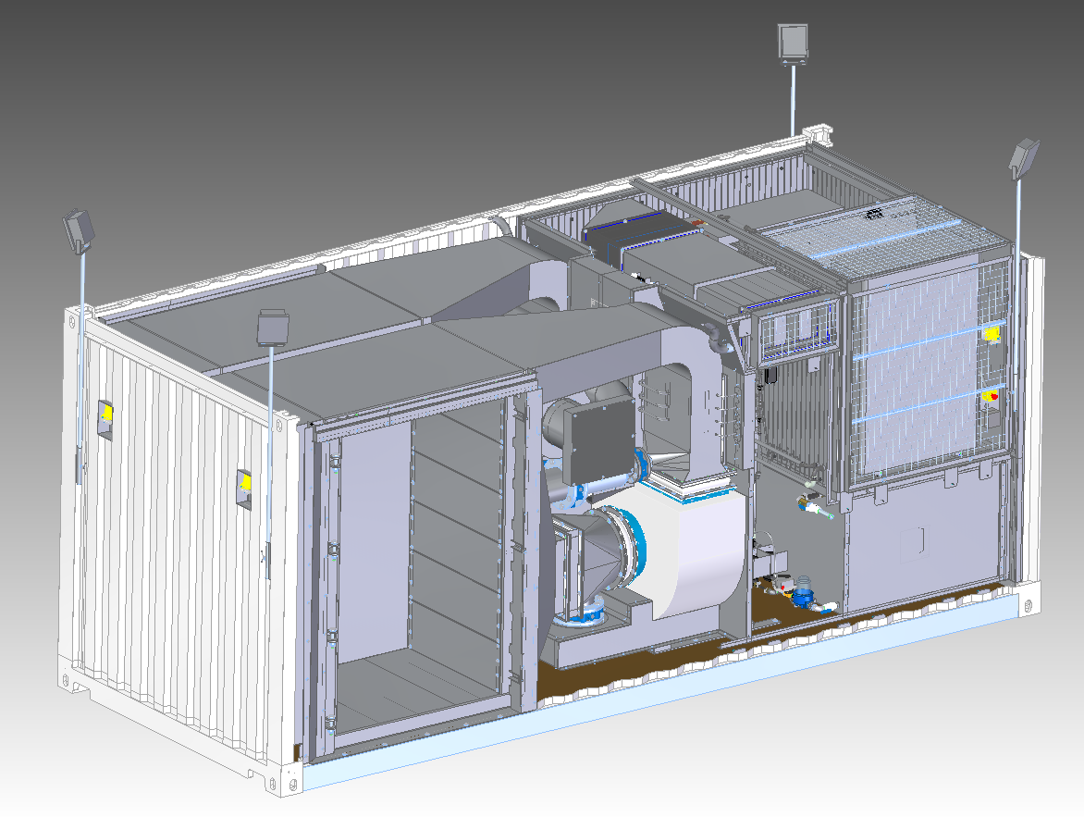
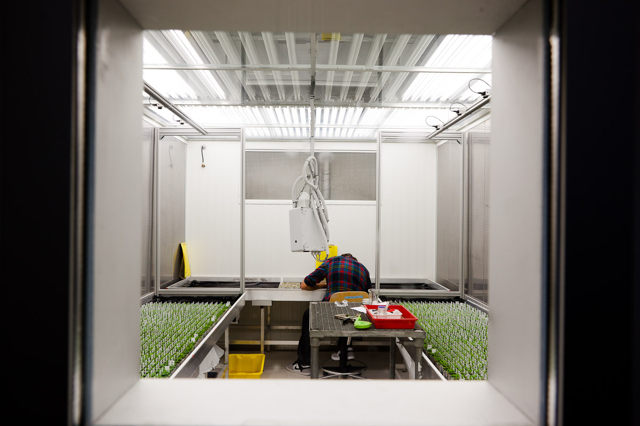
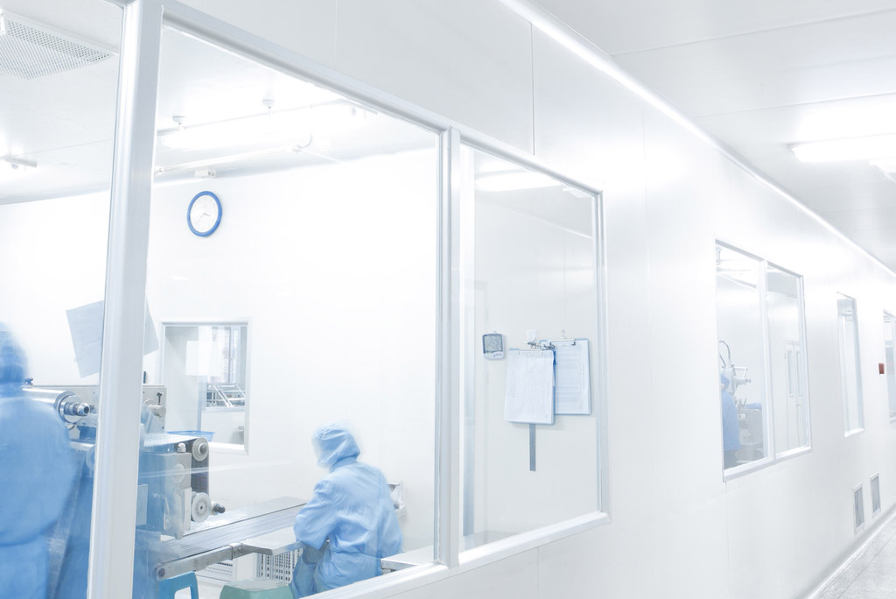
Toelichting case
Geconditioneerde ruimtes → Algemeen: foto’s slechts voorbeelden, niet van case
Hoge luchtverversing
Groot temperatuurbereik < -10°C en > 30°C voor elke ruimte
Vochtigheid geregeld
Verwarming en koeling, echter focus op koeling
Tests ca. 12h
Geen typische case, afwijkend project
Toelichting case reëel

Slide 14
Aanpak a.d.h.v. case

Slide 15
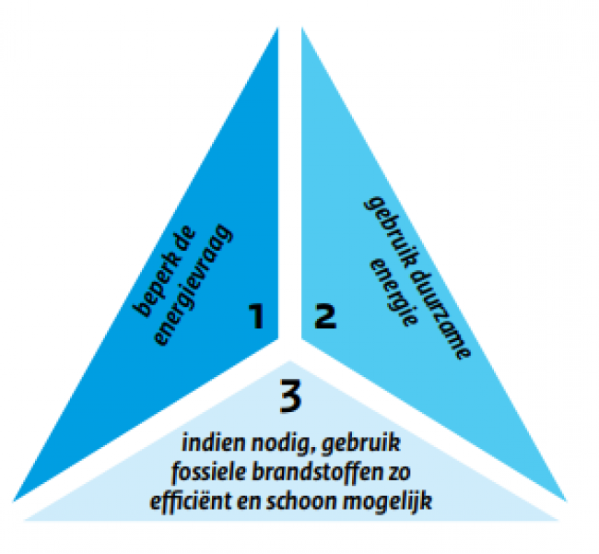
Algemene aanpak – 1) Minimaliseren koudevraag
Kan de koelvraag verlaagd worden?
^{Industriële ruimtekoeling}
^{Ventilatie / Infiltratie}
^{Isoleren, Koudebruggen}
^{Onnodig koelen}
^{Vochtinbreng}
^{Ontdooiing optimaal}
^{Proceskoeling}
^{Onnodig opwarmen vermijden}
Kunnen koeltemperaturen verhoogd worden?
Vuistregel: 2,5% besparing / °C verhoging
^{Wat is nodig}
^{Te veel tussenstappen}
^{Inefficiënte distributie}
^{Trapsgewijs koelen}
Trias energetica
Minimaliseren energievraag
Duurzaam voorzien energievraag
Fossiele voorziening optimaliseren

Slide 16
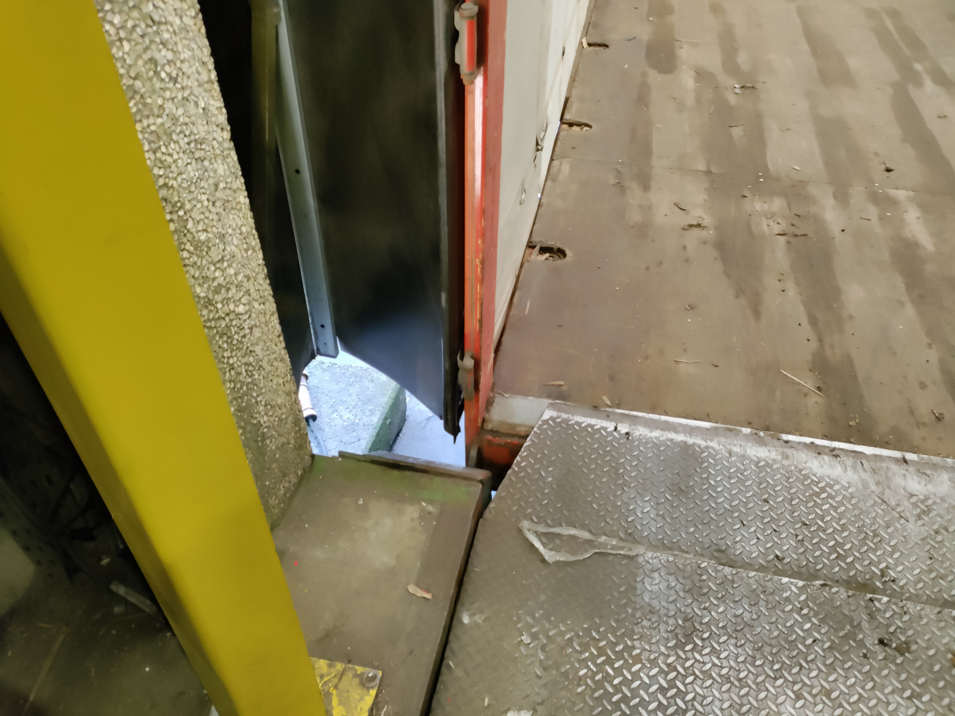
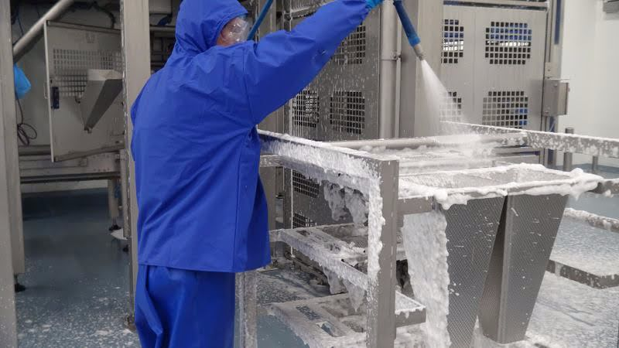
Algemene aanpak – 1) Minimaliseren koudevraag
Trias energetica
Minimaliseren energievraag
Duurzaam voorzien energievraag
Fossiele voorziening optimaliseren
^{Case voorbeeld}
Infiltratie minimaliseren
Vochtintroductie minimaliseren
Voldoende isoleren
Thermische massa vermijden
Zeker elektrische verbruikers vermijden
Kamer-clusters bouwen
Geclusterd uitbaten
Dode ruimte regeling onderzoeken
Dynamisch binnenlucht verversen

Slide 17
Algemene aanpak – 2) Duurzaam voorzien
Kan er kouderecuperatie toegepast worden?
^{Recuperatie koeling}
Regeneratief koelen / verwarmen
Zijn er efficiëntere vormen van koeling (dan compressie)
^{(Deels) omgevingskoeling}
^{Adiabatische koeling}
^{KWO}
^{Absorptiekoeling}
^{Optimaal ontwerp koelcentrale}
^{Correcte dimensionering}
^{Verstandig centraliseren}
Keuze koelmiddel: primair en evt. secundair
Keuze type compressoren, condensors, …
Keuze temperaturen (bottleneck?), temperatuurverschillen en evt. temperatuurniveaus
Optimalisaties: economisers, onderkoelers, …
Trias energetica
Minimaliseren energievraag
Duurzaam voorzien energievraag
Fossiele voorziening optimaliseren

Slide 18
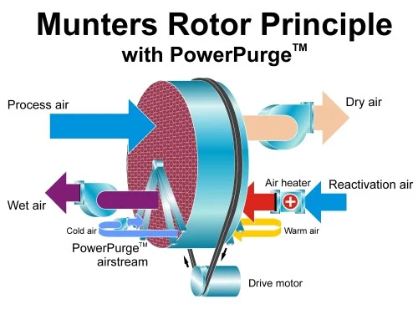
Algemene aanpak – 2) Duurzaam voorzien
^{Case voorbeeld}
Trias energetica
Minimaliseren energievraag
Duurzaam voorzien energievraag
Fossiele voorziening optimaliseren
Kan er kouderecuperatie toegepast worden?
Meerdere temperatuurniveaus, in stappen opwarmen / koelen en zo koude recupereren
Zijn er efficiëntere vormen van koeling (dan compressie)
^{Enthalpiewiel onderzocht}
^{Optimaal ontwerp koelcentrale}
Dimensioneringsberekening uitgevoerd
Kouderecuperatie & beperkte afstanden → centraliseren! ^{→ Ook schaalvoordelen}
^{Gewenst secundair medium}
Optimaal aantal temperatuurniveaus bepalen (TCO) en optimale tussentemperaturen vastleggen

Slide 19
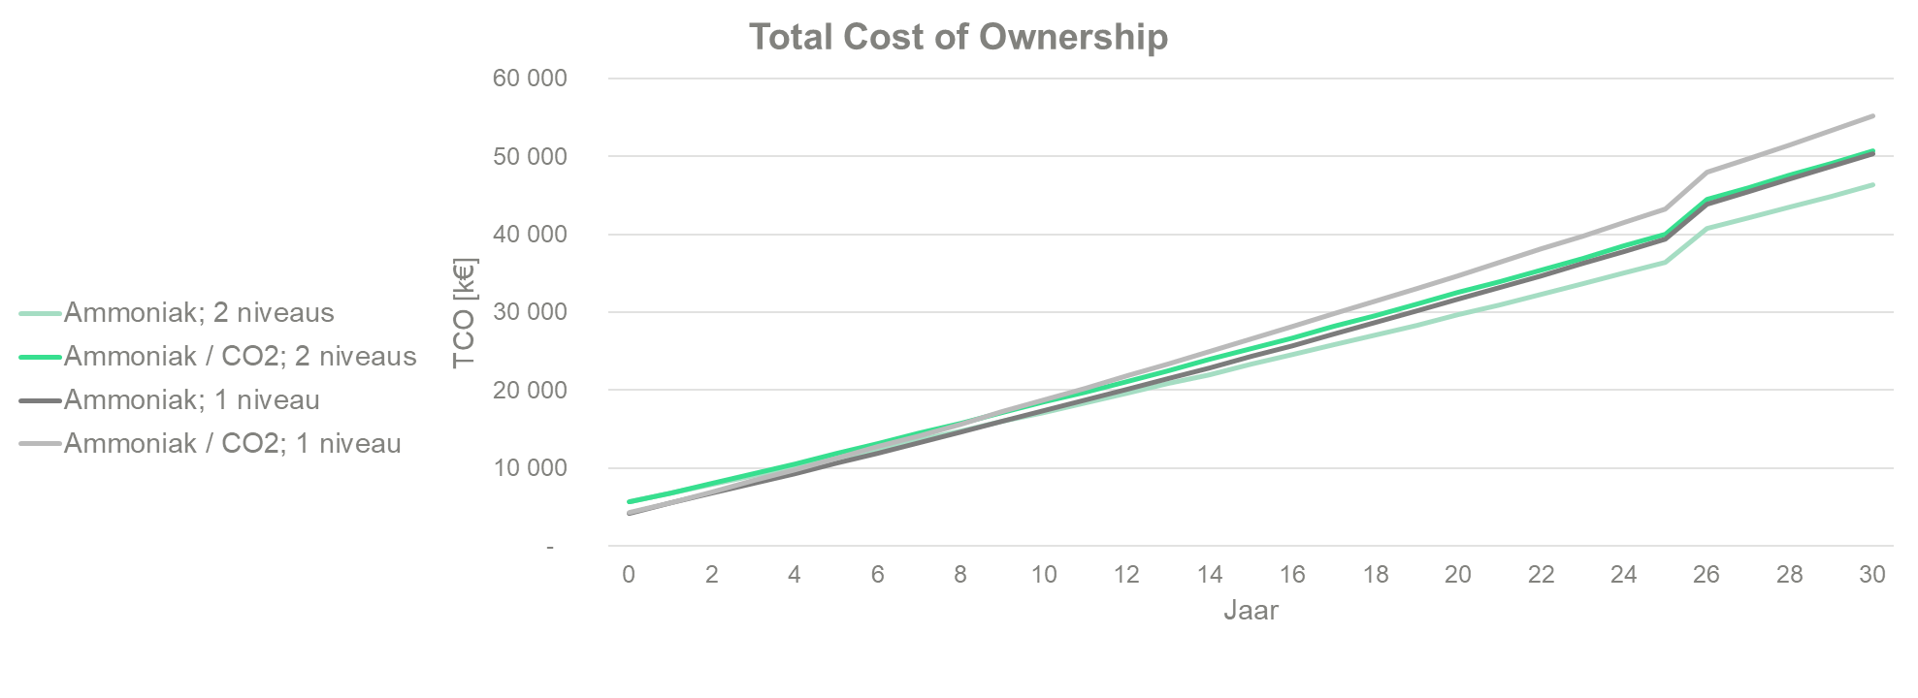
Algemene aanpak – 2) Duurzaam voorzien
^{Case voorbeeld}
^{Optimaal ontwerp koelcentrale}
Optimaal aantal temperatuurniveaus bepalen (TCO) en optimale tussentemperaturen vastleggen
^{CONCEPT 1, Twee niveaus}
^{CONCEPT 2, Twee niveaus}
^{CONCEPT 1, Eén niveau}
^{CONCEPT 2, Eén niveau}

Slide 20
Algemene aanpak – 2) Duurzaam voorzien
^{Case voorbeeld}
Trias energetica
Minimaliseren energievraag
Duurzaam voorzien energievraag
Fossiele voorziening optimaliseren
Kan er kouderecuperatie toegepast worden?
Meerdere temperatuurniveaus, in stappen opwarmen / koelen en zo koude recupereren
Zijn er efficiëntere vormen van koeling (dan compressie)
^{Enthalpiewiel onderzocht}
^{Optimaal ontwerp koelcentrale}
Dimensioneringsberekening uitgevoerd
Kouderecuperatie & beperkte afstanden → centraliseren! ^{→ Ook schaalvoordelen}
Veiligheid: gewenst secundair medium
Optimaal aantal temperatuurniveaus bepalen (TCO) en optimale tussentemperaturen vastleggen
Desuperheaters voor EER-optimalisatie (niet warmterecuperatie)

Slide 21
Algemene aanpak – 3) Fossiele voorziening optim.
Trias energetica
Minimaliseren energievraag
Duurzaam voorzien energievraag
Fossiele voorziening optimaliseren
Minder van toepassing op koelcentrales, maar wel:
Lokale hernieuwbare elektriciteit
^{Groene aankoop}
^{Restwarmterecuperatie}
^{Beperkte nood}
^{Desuperheater}
^{Oliekoeler}
^{Onderkoeler}
^{Uitgebreide nood}
^{Condensatiewarmte}
Add-on warmtepomp (95°C, 130°C, hoger?)
Toepassing warmte: situatie afhankelijk

Slide 22
Algemene aanpak – 3) Fossiele voorziening optim.
^{Case voorbeeld}
Hernieuwbare energie & Aankoop buiten scope
^{Restwarmterecuperatie}
Warmterecuperatie door add-on warmtepomp
Rendabel of niet?
Warmte opwekken met gasketels (referentie) of met Warmtepomp add-on voor koelinstallatie
Secundair 70/65°C, dus 75°C nodig
Impact
Besparing aardgas of elektriciteit elders
Extra elek-verbruik koeling
Condensatietemperatuur soms hoger → extra elek-verbruik
Andere zaken af te wegen: hogere complexiteit, non-standaard installatie (op dit moment)
Rendabiliteit: terugverdientijd bepaald op 7 jaren

Slide 23
Retrofit optimalisaties

Slide 24
Toepassen maatregelen – Retrofit
^{1) Minimaliseren energievraag}
Verlagen koelvraag → Blijft van toepassing
Verhogen koeltemperaturen → Van toepassing, winst enkel indien koelcentrale omhoog
^{2) Duurzaam voorzien}
Kouderecuperatie → Van toepassing
Efficiëntere vormen koeling → Van toepassing
Optimaal ontwerp centrale → Soms, echter vaak niet rendabel
3) Fossiele voorziening optimaliseren
Hernieuwbare productie/aankoop → Van toepassing
Restwarmterecuperatie → Van toepassing
Bij beperkte recuperatie: retrofit zonder wachtleidingen rendabiliteit vaak iets lager
Bij uitgebreide recuperatie: heden weinig toegepast

Slide 25
Toepassen maatregelen – Retrofit
Andere retrofit maatregelen / Zaken ook op te nemen bij ontwerp → Minder conceptueel, meer concreet
^{Ontdooiing luchtkoelers}
^{Snelheid}
^{Regeling}
^{Vlotterpotten}
^{Compressoren}
^{Regeling}
Vlottende condensatietemperatuur
^{Minimum condensatietemperatuur}
Vlottende verdampingstemperatuur
^{Efficiëntie motoren, IE4?}
^{Condensorcapaciteit}
^{Reinigen}
^{Uitbreiden}
^{Adiabatisch}

Slide 26
Toepassen maatregelen – Retrofit
Andere retrofit maatregelen / Zaken ook op te nemen bij ontwerp → Minder conceptueel, meer concreet
^{Secundair medium}
^{Hydraulische regeling}
Grootte wisselaar primair / secundair
^{Drukstapontgasser}
Koelvraag ruimtekoeling verminderen
^{Luchtgordijnen}
Karren / Rekken vermijden of met lage thermische inertie
Dichtingen periodiek vernieuwen
^{LED-verlichting}
^{Algemeen}
^{Onderhoud!!}
^{Meten = Weten!}
Echter enkel indien ook aandacht voor metingen

Slide 27
Bedankt voor uw aandacht.

